Slide 1
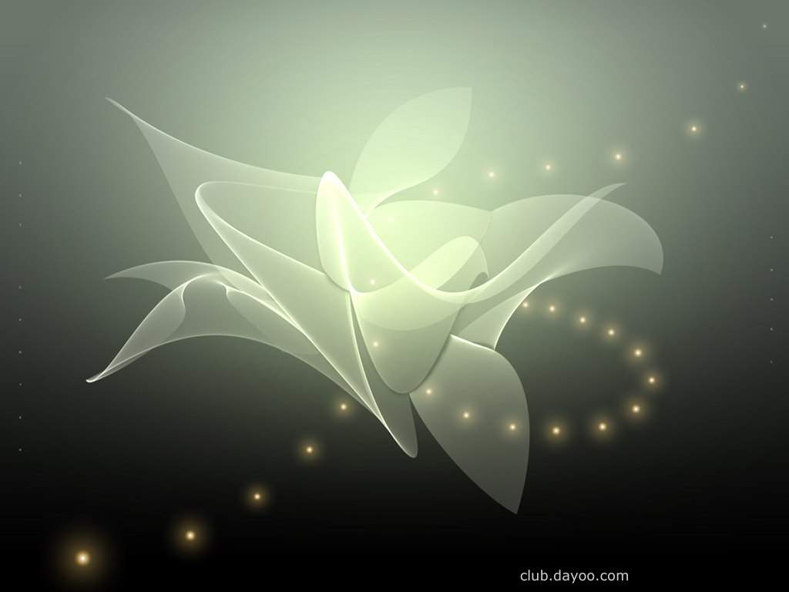

七颗钻石
列夫 • 托尔斯泰

Slide 2

我会读：
钻石 焦渴 水罐 反正
绊倒 新鲜 干枯 涌出
递给 唾沫 旱灾 一瞬间
忍不住 匆匆忙忙 喜出望外
５
６

Slide 3
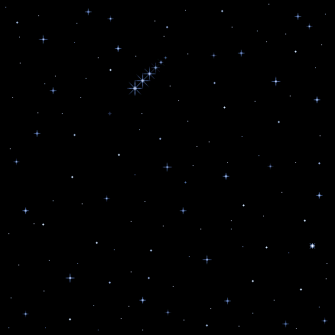
整体感知
默读课文，边读边想课文主要讲了一件什么事情？
地球上发生了大旱灾，许多人和动物都焦渴而死，一个小姑娘抱着水罐出门为生病的母亲找水，爱心使水罐一次又一次地发生着神奇的变化，最后水罐里涌出了一股巨大的清澈又新鲜的水流，从水罐里跳出的七颗钻石升到了天上，变成了七颗星星。

Slide 4
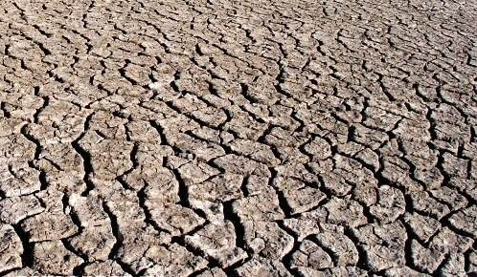
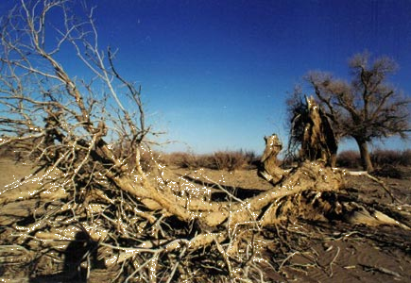
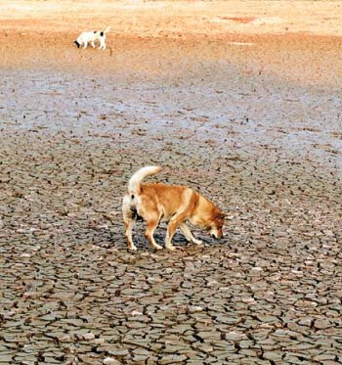
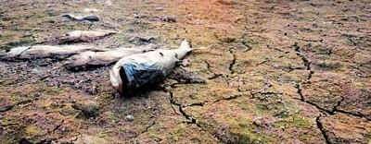
干枯
所有的河流和水井都干涸了.
焦渴而死

Slide 5

在很久很久以前,地球上发生过一次大旱灾,所有的河流和水井都干涸了,草木丛林也都干枯了,许多人和动物都焦渴而死.

Slide 6
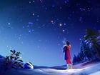

合作讨论、交流：
１、小姑娘的水罐神奇在那？
当她醒来的时候，拿起罐子一看，罐子里竟(jìng)装满了清亮新鲜的水。
她以为，水一定都洒了，但是没有，罐子端端正正地在地上放着，罐子里的水还满满的。
当小姑娘再拿水罐时，木头做的水罐竟变成了银的。
就在这一瞬间，水罐又从银的变成了金的。
这时突然从水罐里跳出了七颗钻石，接着从里面涌出了一股巨大的清澈而新鲜的水流。

Slide 7
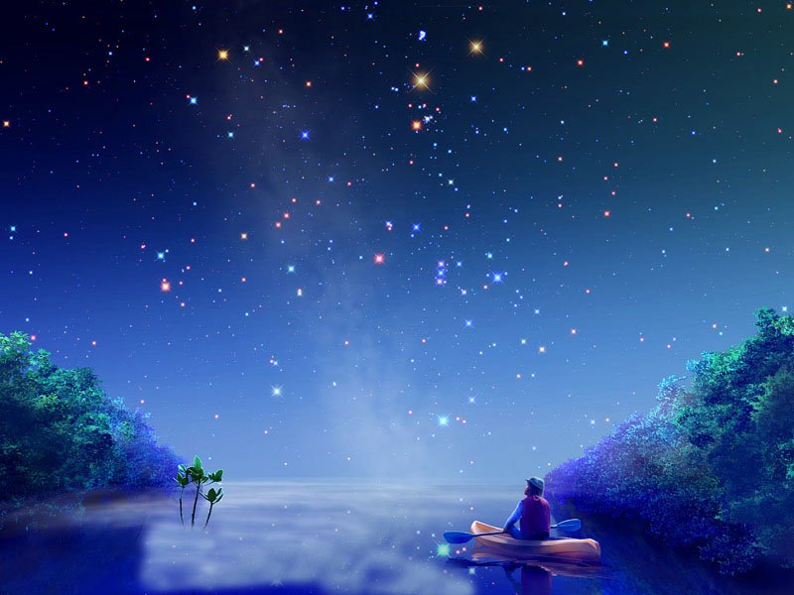
变出了水
为生病的母亲找水
小姑娘把水让给过路人喝
爱 心
变成了星星
变得端端正正
将水省给母亲喝
倒水给小狗喝
母亲让水给小姑娘喝
木的变成银的
银的变成金的

Slide 8
让我们用我们爱的箴言结束这堂课。
请以“从这里，我懂得了……”的句式写出你的爱的箴言。

Slide 9



从这里,我懂得了:爱心是一片照射在冬日的阳光，使贫病交加的人感到人间的温暖。
从这里,我懂得了:爱心是一座连接你我的桥梁，使人们之间的距离缩短。
从这里,我懂得了:爱心是一泓出现在沙漠的泉水，使长途跋涉的人品味到滋润甘甜。

Slide 10
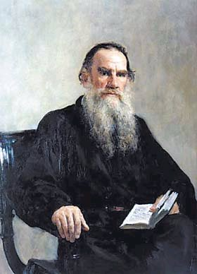
亲近作者
列夫·托尔斯泰：19世纪俄国最伟大的作家！作品：《复活》、《战争与和平》、《安娜·卡列尼娜》
他可是位了不起的大作家哦！

